Slide 1
学易云在线组卷 应用讲解

Slide 2
概述
试题库是学易云内资源共建共享的应用，可实现教育系统在区域范围内的试题集结，满足校本乃至区域对本地化试题资源的共建共享需求。
①试题上传、存储与管理：支持学校及其所属区域内相关人员和管理者对试题试卷的上传、逐级共享、审核。
②试题使用：区校已共享试题库，可将校本试题用于在线组卷。
学校人员（身份分为admin管理员和普通人员），可查用校内及其所属区域内已共享的试题/试卷，可上传并管理试题/试卷，可查看试题/试卷统计情况，admin管理员及被授予管理权限的人员可对试题/试卷进行审核管理（共享、退回）。

Slide 3
学易云在线组卷
一、管理员身份登录
1.登录
2.功能模块
2.1 上传试题
2.2 试题/试卷库 （在线组卷）
2.2.1 查询
2.2.2 操作
2.3 我的试题/试卷
2.3.1 我的上传
2.3.2 我的收藏
2.4 试题/试卷管理
2.5 统计
二、老师身份登录

Slide 4
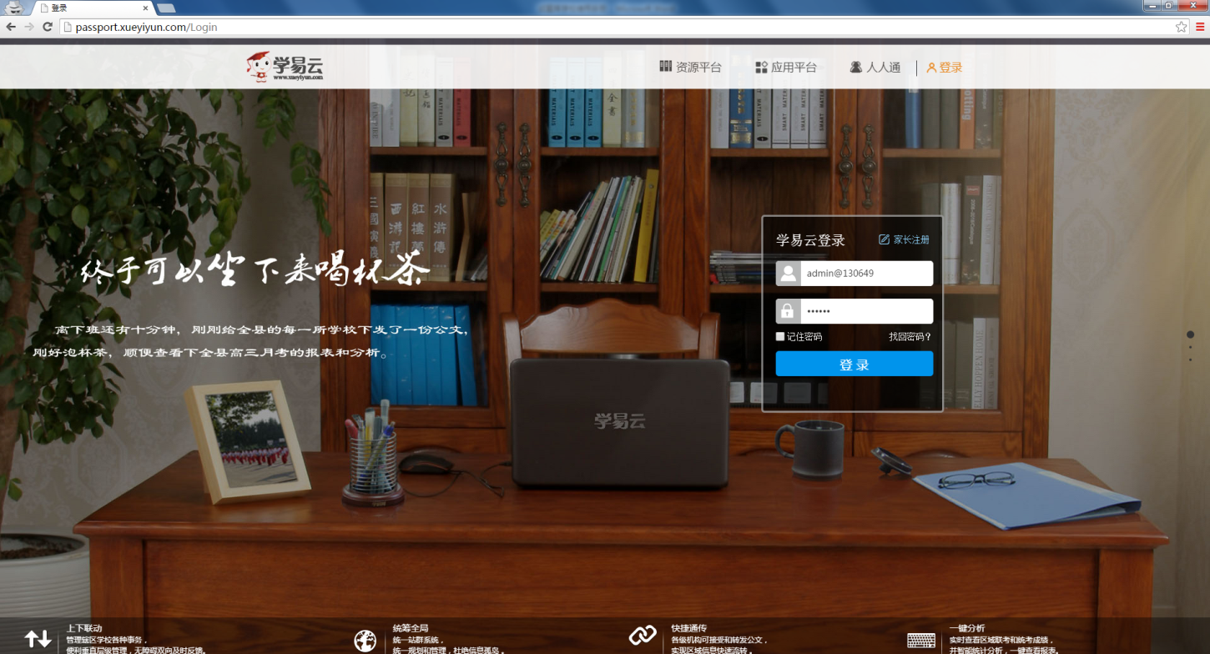
一、管理员身份登录
下面以学校管理员身份为例，做产品说明：
1.登录
打开学易云网址http://web.xueyiyun.com/
输入账号密码

Slide 5
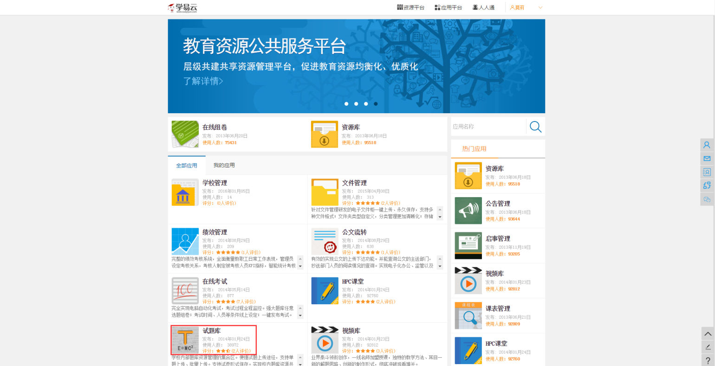
登录成功，进入应用平台-点击进入校本题库

Slide 6
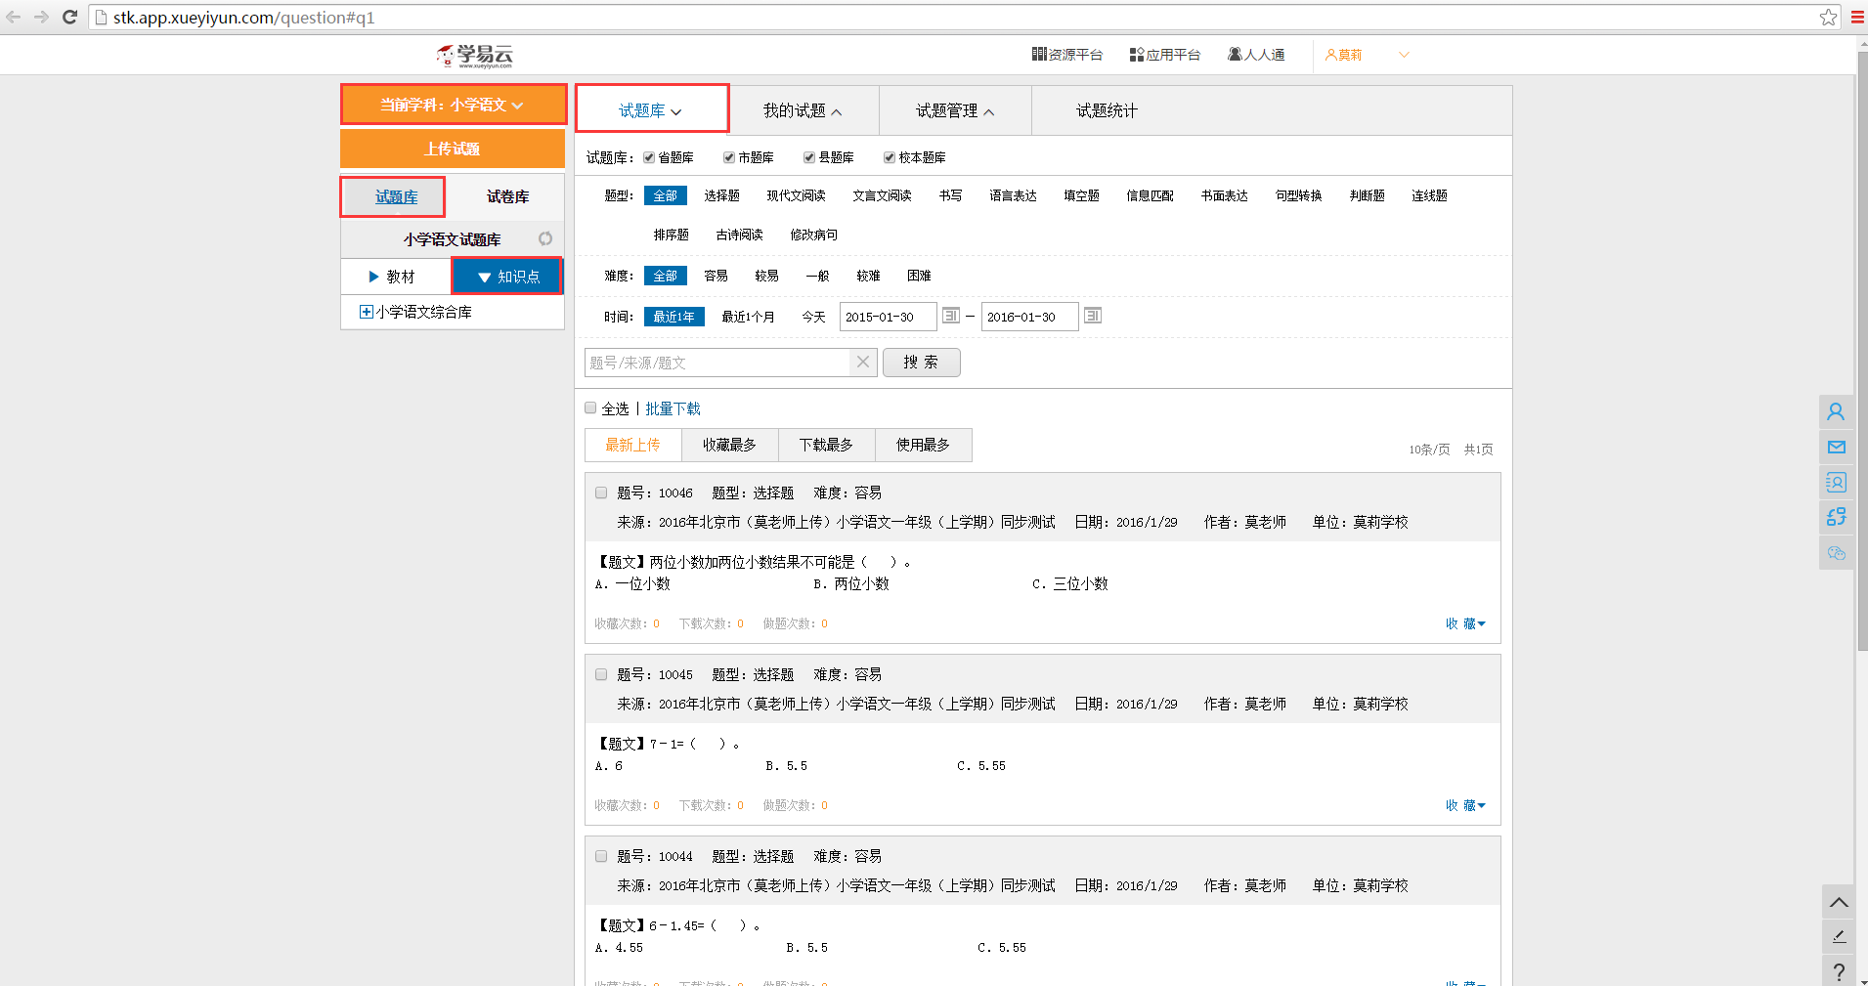
默认页面是，登录用户可查用的某一学科试题列表（默认范围是，当前学科最近1年所有知识点的试题库，涵盖全部题型、全部难度）。

Slide 7
2.功能模块
学校管理员在试题库可用的功能模块包括5项：上传试题，试题/试卷库，我的试题/试卷，试题/试卷管理，试题/试卷统计。
2.1 上传试题
点击试题库首页左上角的【上传试题】，可上传单题或多题：
上传之前，请详细阅读有关文件格式、文件内容、操作步骤的说明，要点概括如下：
（1）请使用.docx格式word文档上传，如不支持.docx格式，可点页面地址 下载“Office2007文件格式兼容包”。
（2）可下载模板参考或使用。
（3）【题文】【答案】【解析】【结束】缺一不可，顺序不可乱。含小题的，则在【题文】正文内对小题序号做标注【小题1】【小题2】…【小题n】。

Slide 8
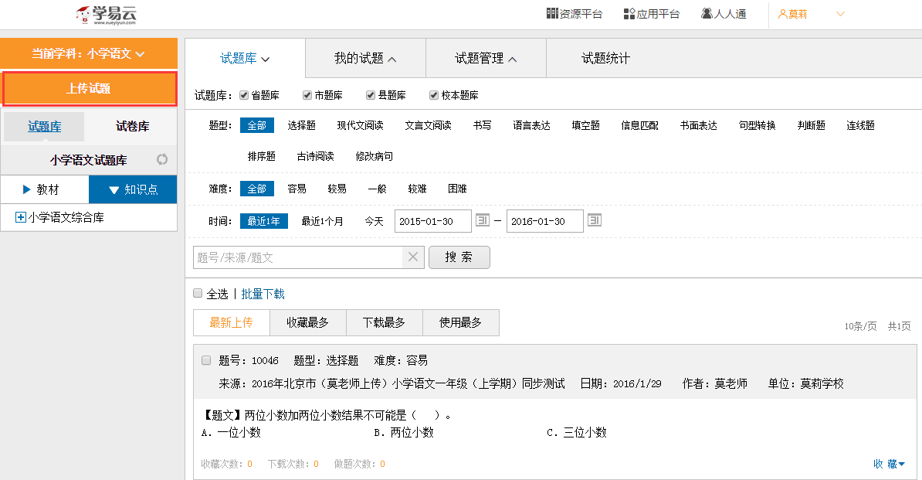

Slide 9
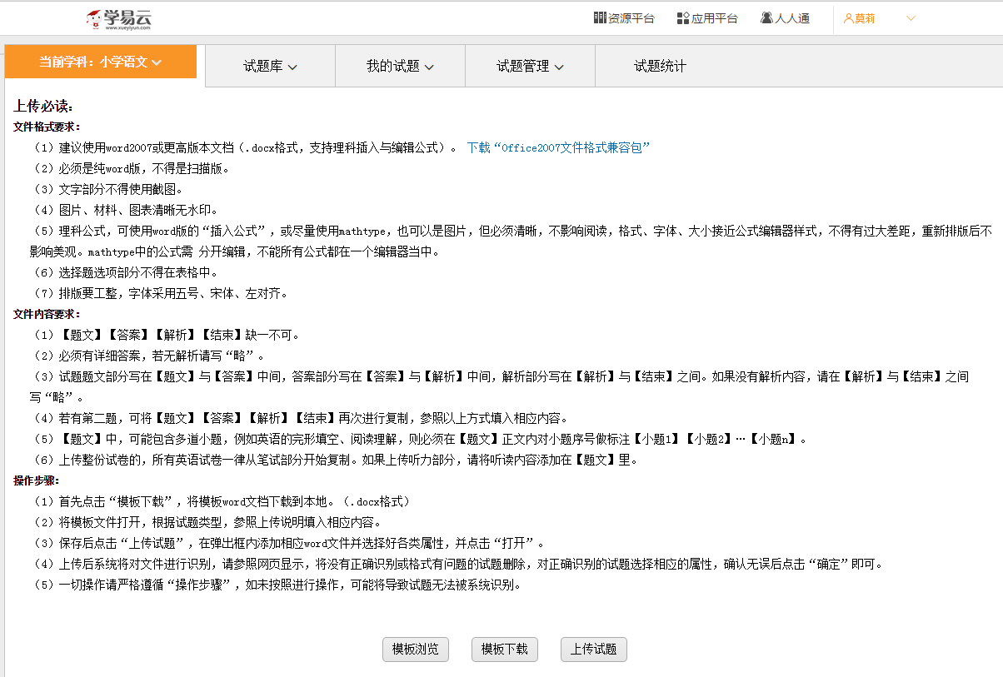

Slide 10
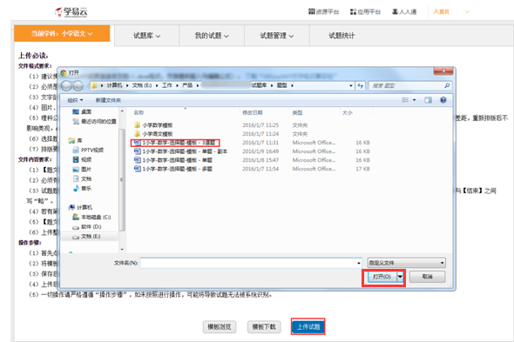
点击【上传试题】，选择要上传的文档，【打开】后，会跳出提示弹窗。在提示弹窗，会提示共有几道试题（即有几道试题符合上传模板要求）将保存至当前学科（学科可另选）：

Slide 11
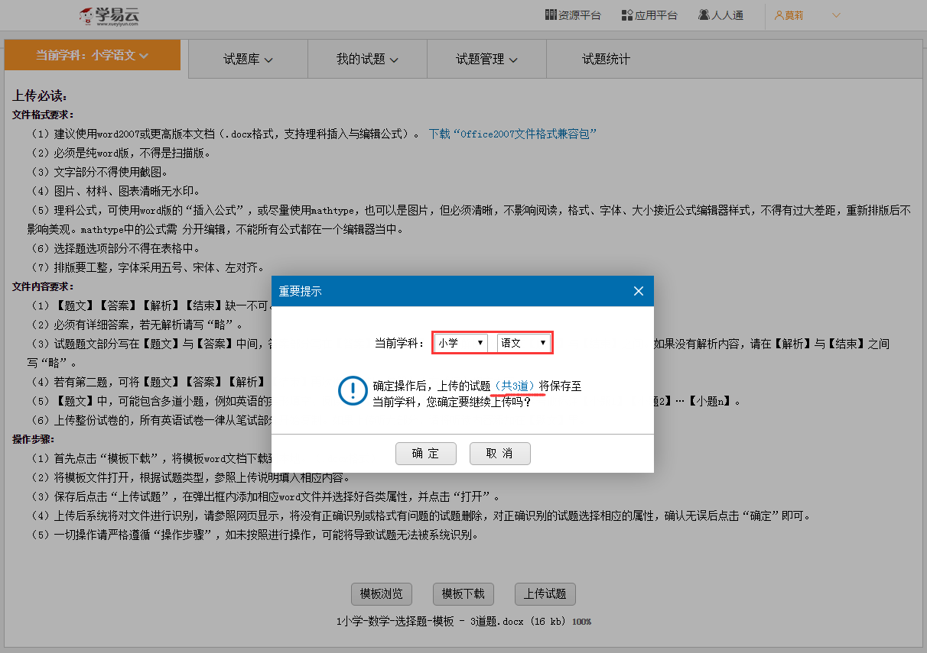

Slide 12
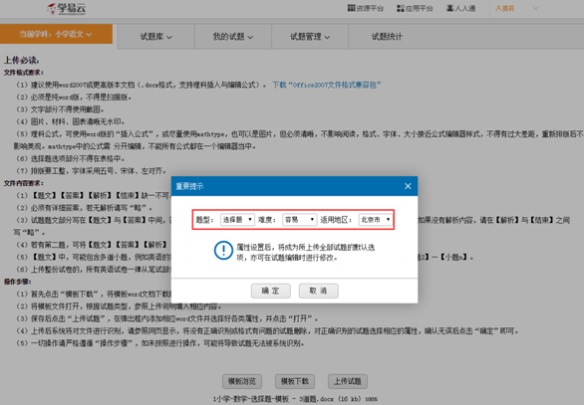
【确定】后可继续对所有上传试题进行默认属性的全局设置，设置后的属性也可在试题编辑时进行修改。

Slide 13
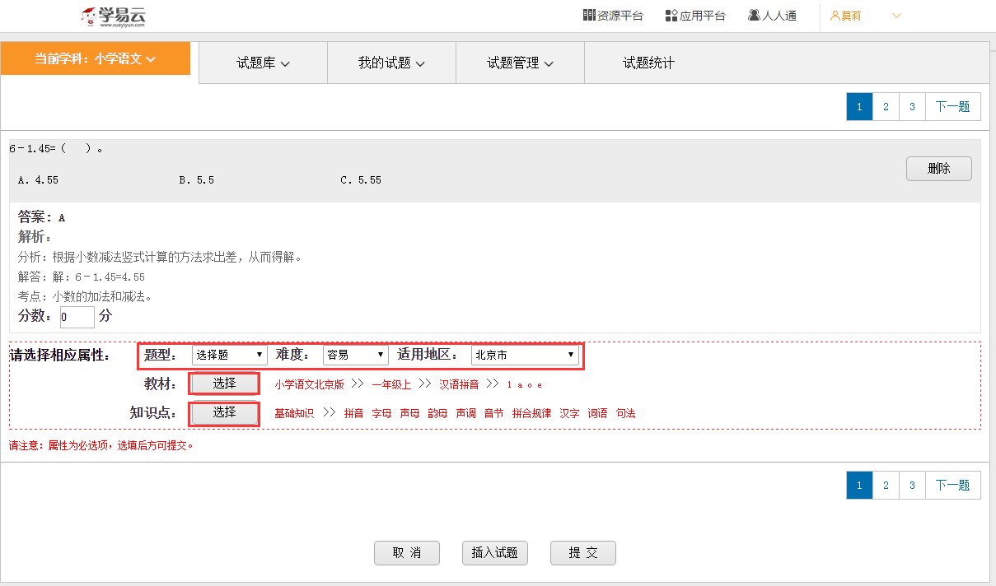
【确定】后进入试题编辑页面：题型、难度、适用地区读取上一步的设置值，可修改；教材和知识点也是必选项。

Slide 14
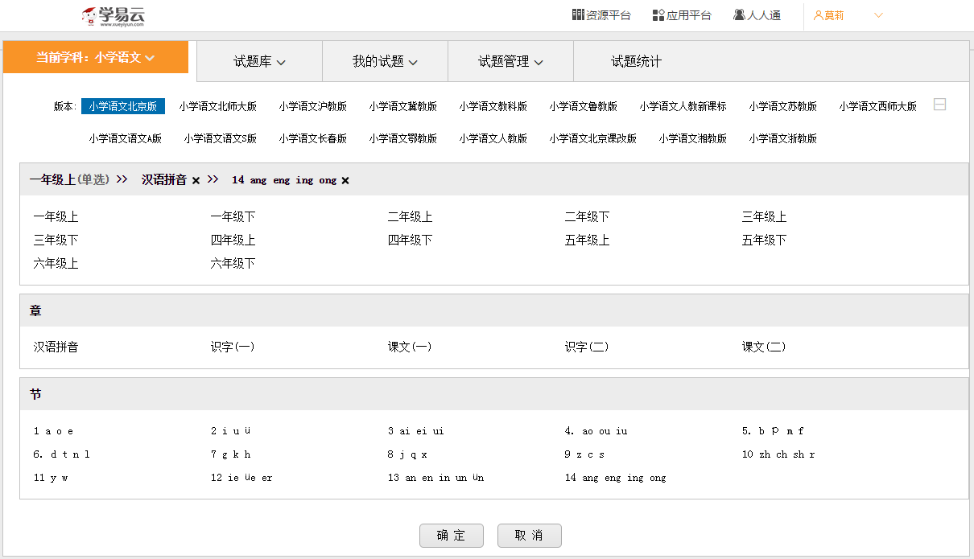
教材的选择是单选：教材版本、年级（册）必选，章、节可选可不选。

Slide 15
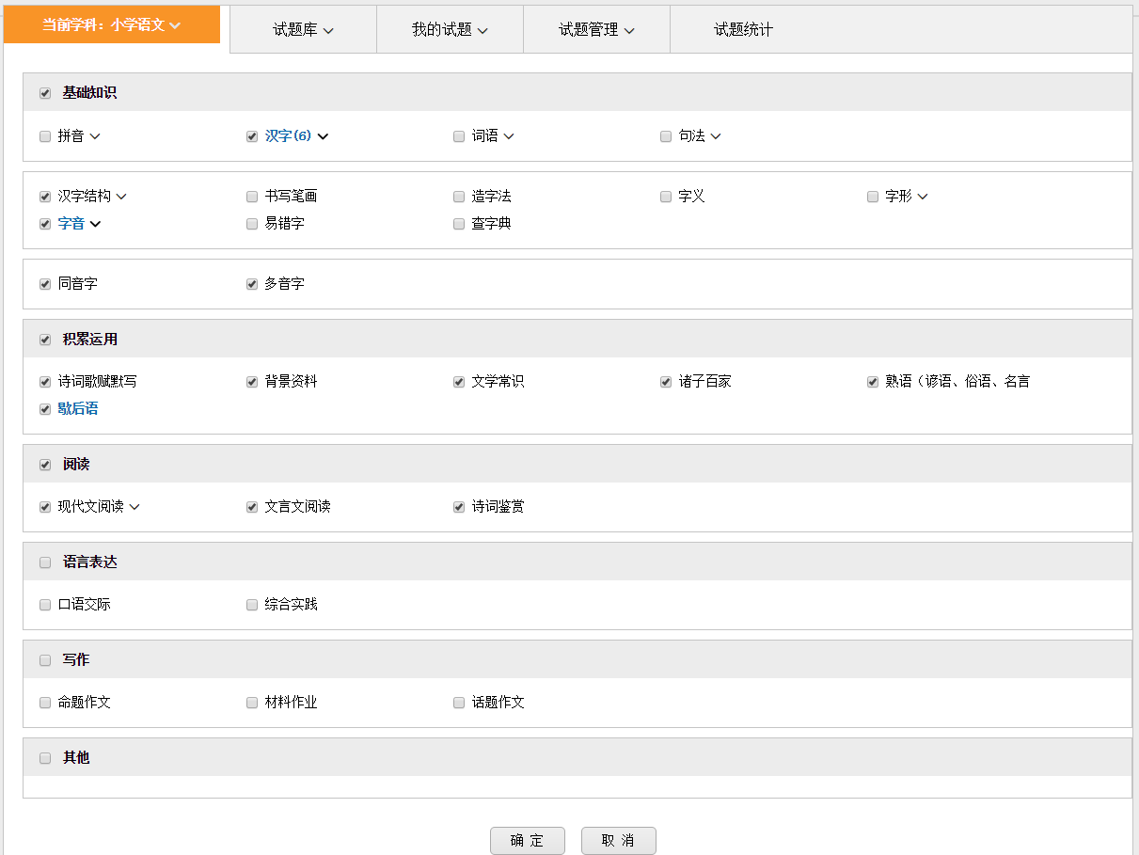
知识点的选择是复选：可选择多个知识点。

Slide 16
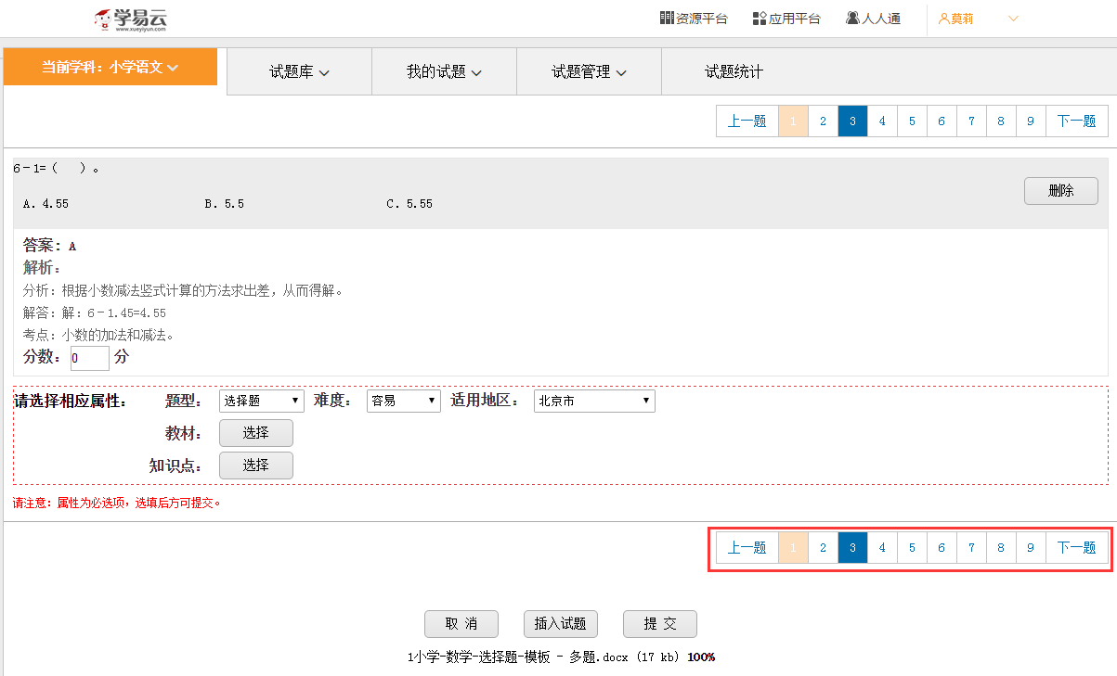
在试题编辑页面，可对待编辑的试题进行查增删改。
a.查：可逐题查看每一道题详情。

Slide 17
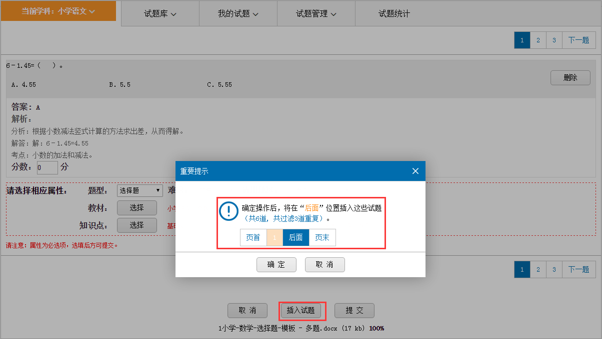
b.增：【插入试题】，将对插入的试题进行过滤查重（比较待编辑的试题），可指定试题插入位置。

Slide 18
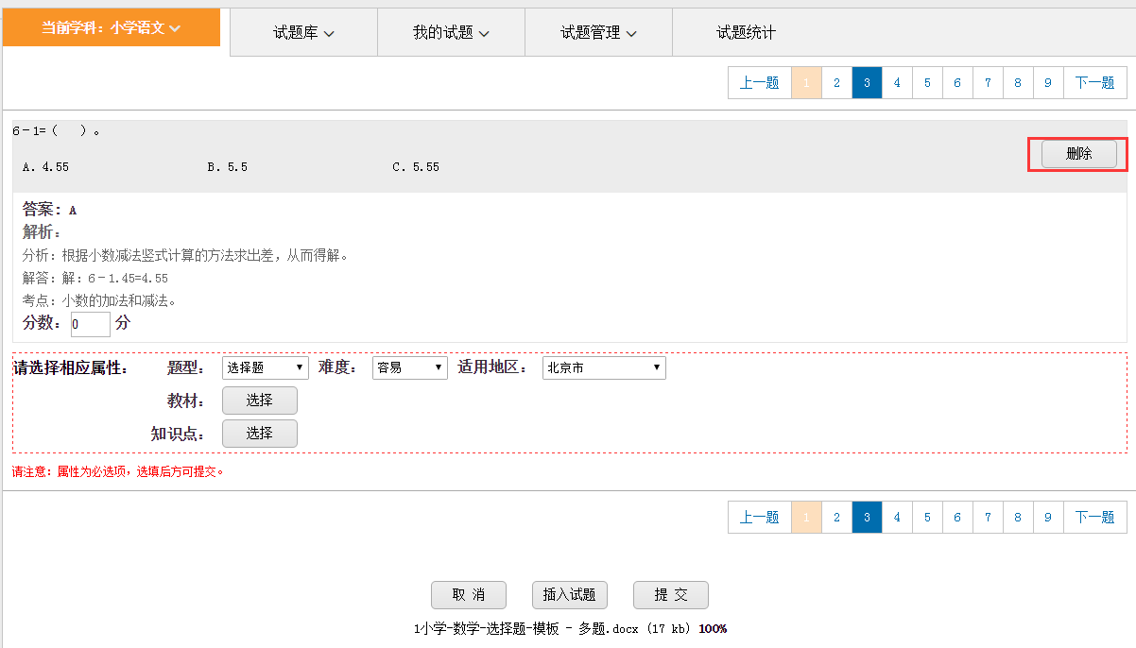
c.删：可直接【删除】试题。

Slide 19
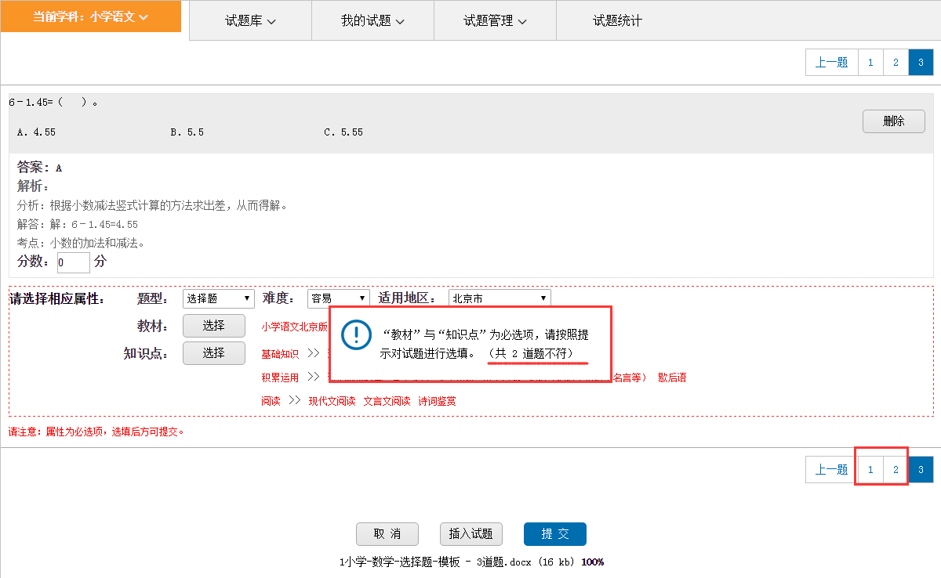
d.改：可删除试题后，插入改后的试题做替换。涉及b、c操作。
为每道试题选择属性后，【提交】保存。如存在未选填教材与知识点的试题，会报提示：共几道题不符。

Slide 20
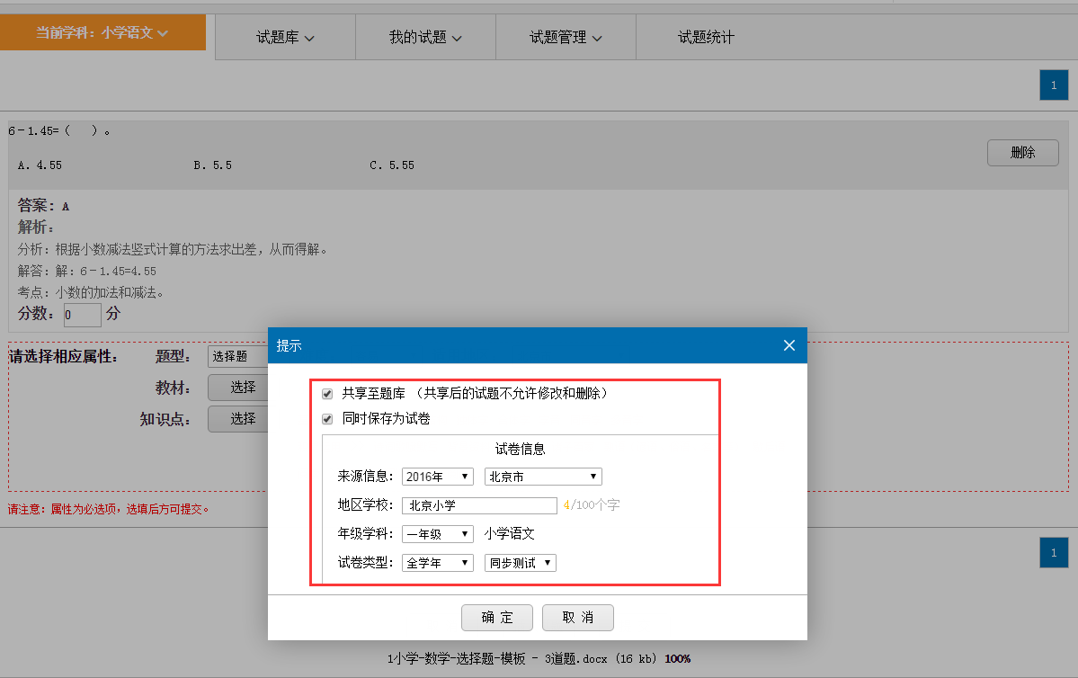
属性皆填的，【提交】后，可将上传的试题“共享到（本级）题库”，还可“同时保存为试卷”，可选填试卷信息。

Slide 21
2.2 试题/试卷库（在线组卷）
共享后的试题/试卷，用户在其所任职学校及其所属（中心校或）区域的试题/试卷库内可查用。学校管理员，可查用该校及其归属教育局的试题/试卷库；如该校上面有中心校，也可查看并使用。
2.2.1 查询
选定某一学科后，可按试题知识点、教材册章节浏览查题，也可按试卷浏览查题。还可以根据试题题型、试题难度、试卷类型筛选查询。
学科选择：试题库将读取学校设置的学段，提供与学段相应的科目选项。如果学校是12年制，则全学段列表如下：

Slide 22
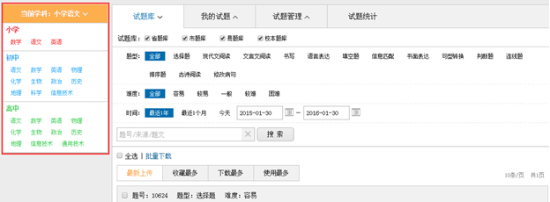
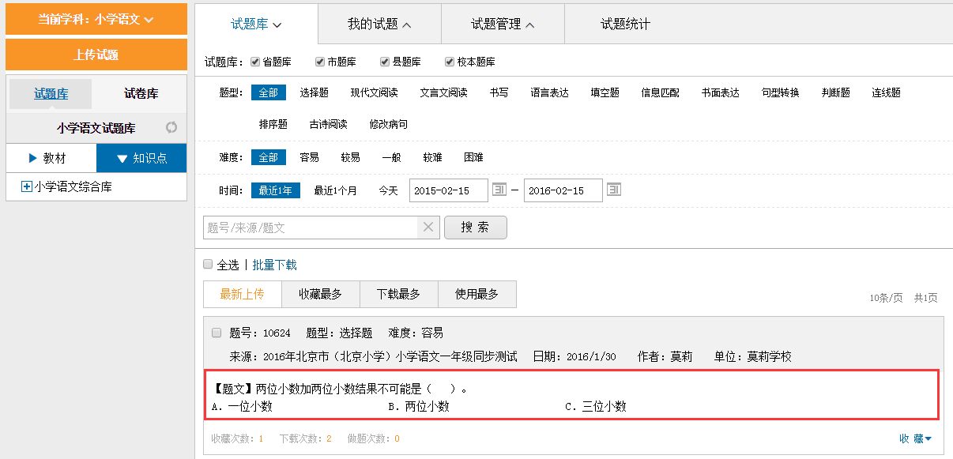
试题默认 “答案、解析”的内容是收起的，单击展开，再单击收起：

Slide 23
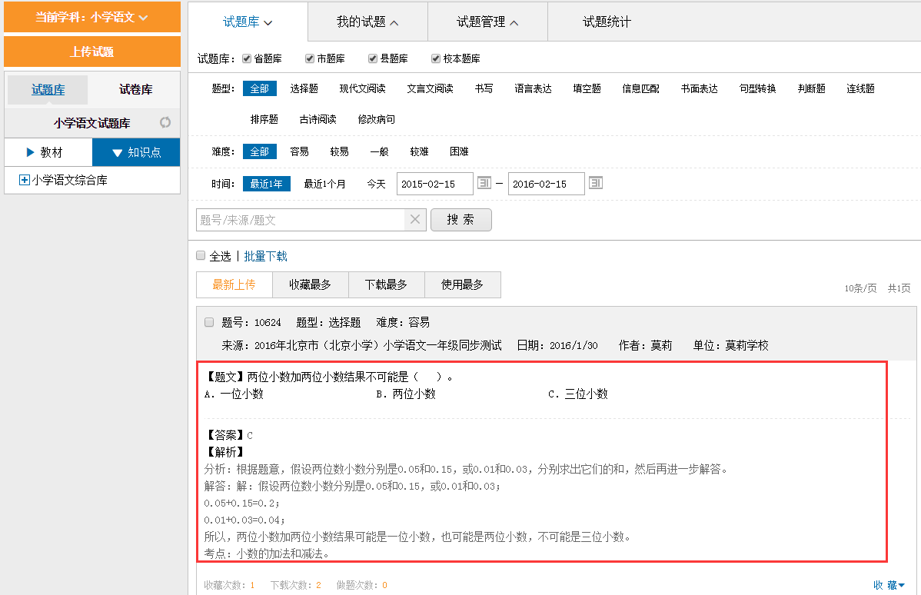

Slide 24
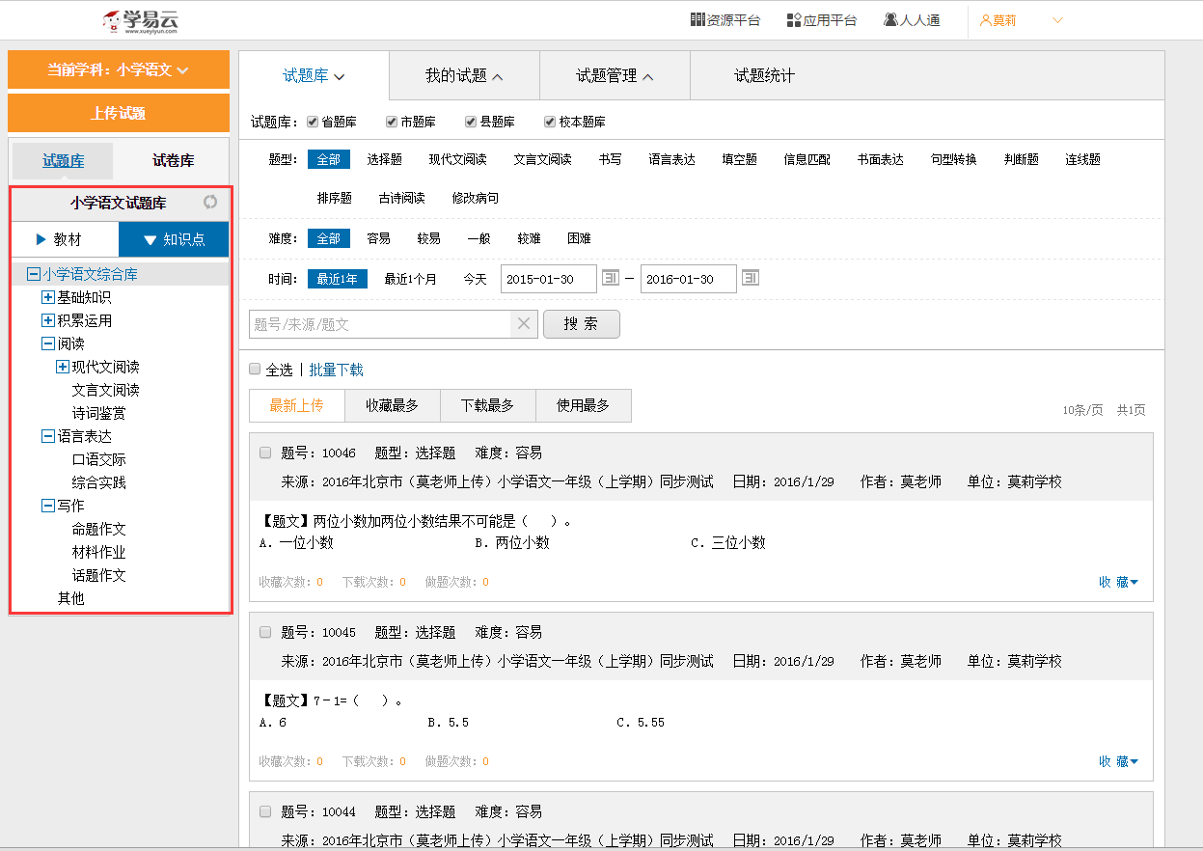
a.按试题知识点浏览查题：

Slide 25
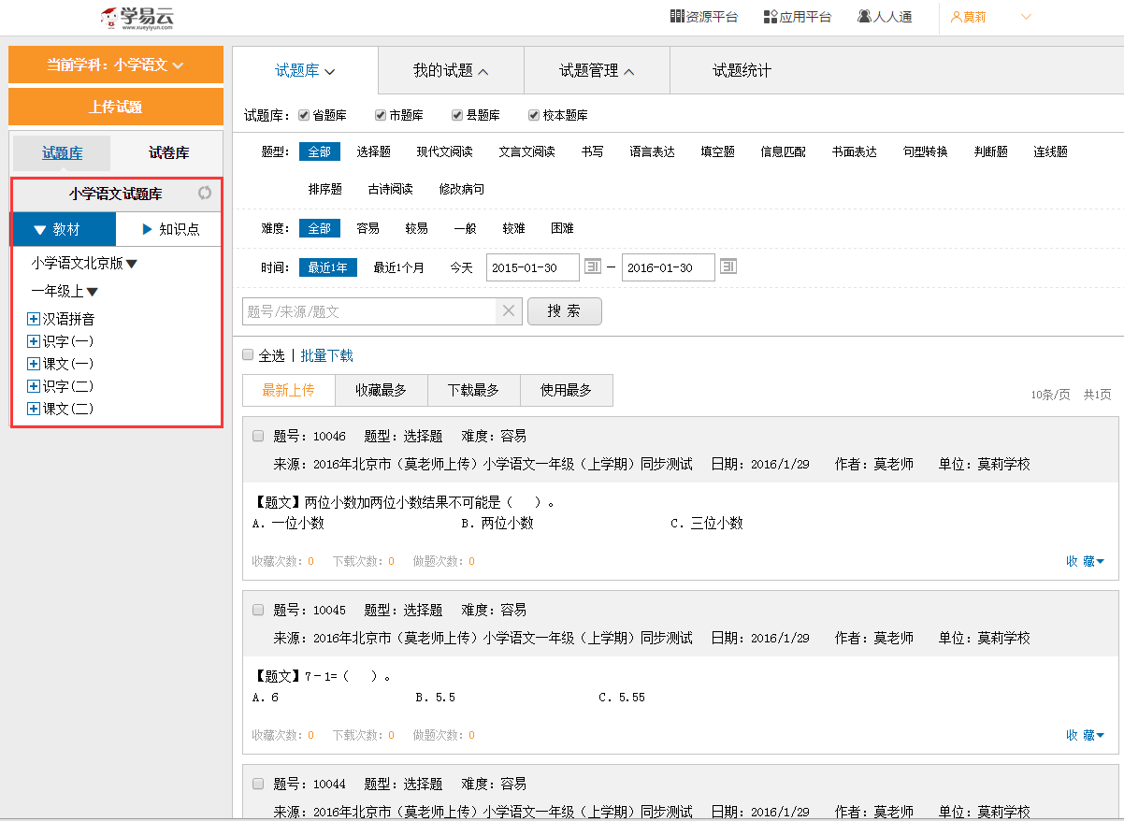
b.按试题教材册章节浏览查题：

Slide 26
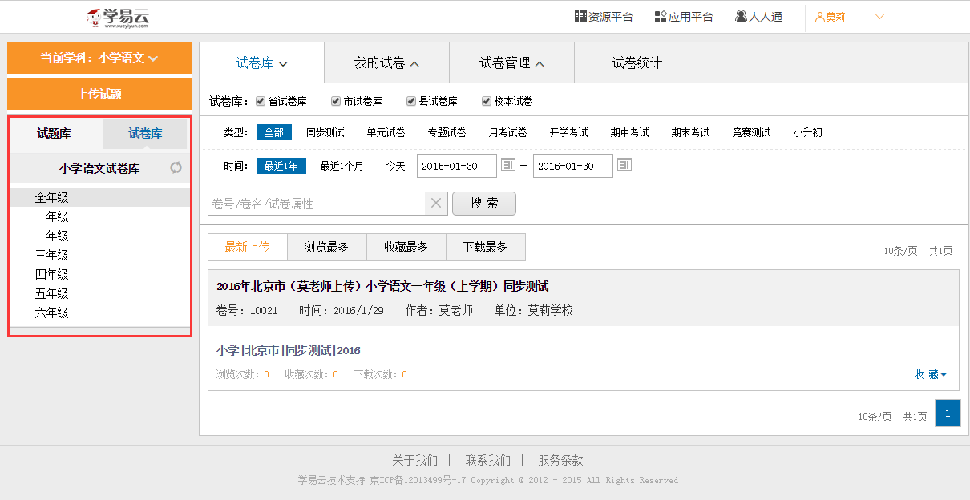
c.按试卷浏览查题：

Slide 27
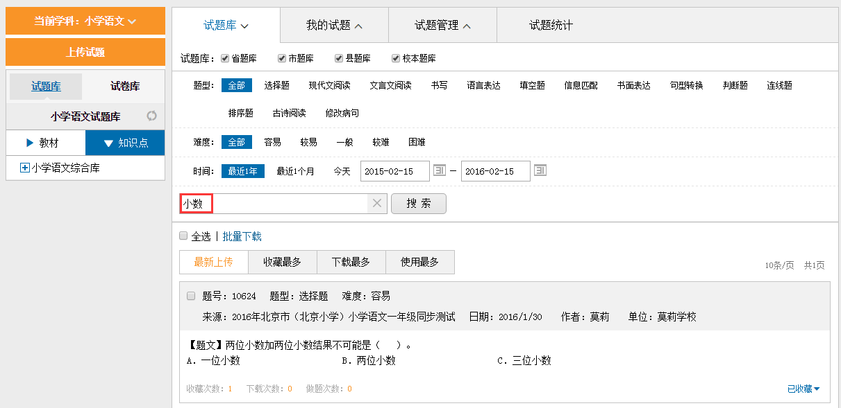
d.按关键词搜索查：试题查题号/来源/题文；试卷查卷号/卷名/试卷属性。
输入要查询的关键词，可分别查找包含关键词的试题/试卷。

Slide 28
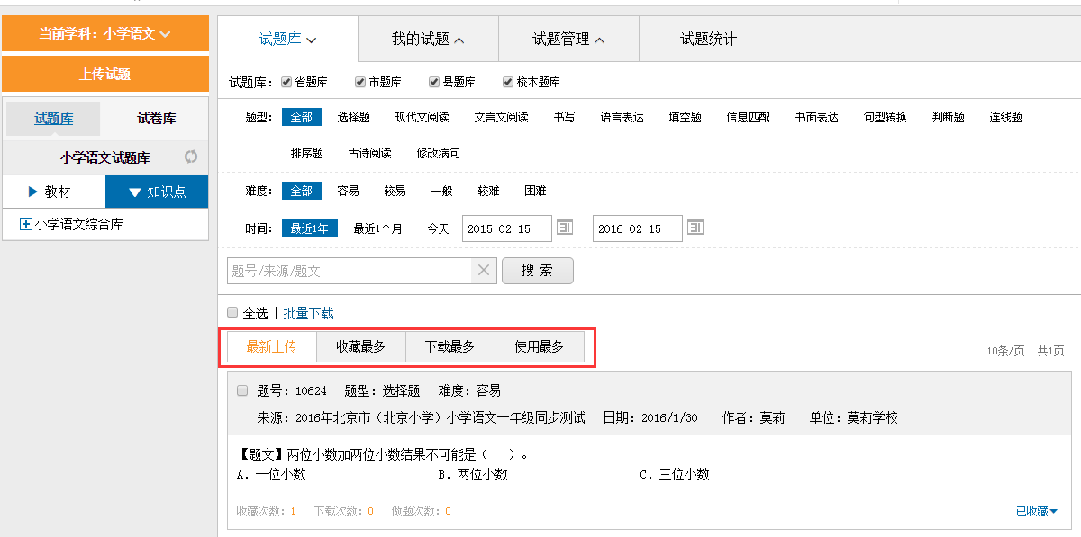
e．按上传、浏览、收藏等排序查题/卷：
试题按上传时间、收藏次数、下载次数、做题次数；试卷按上传时间、浏览次数、收藏次数、下载次数。

Slide 29
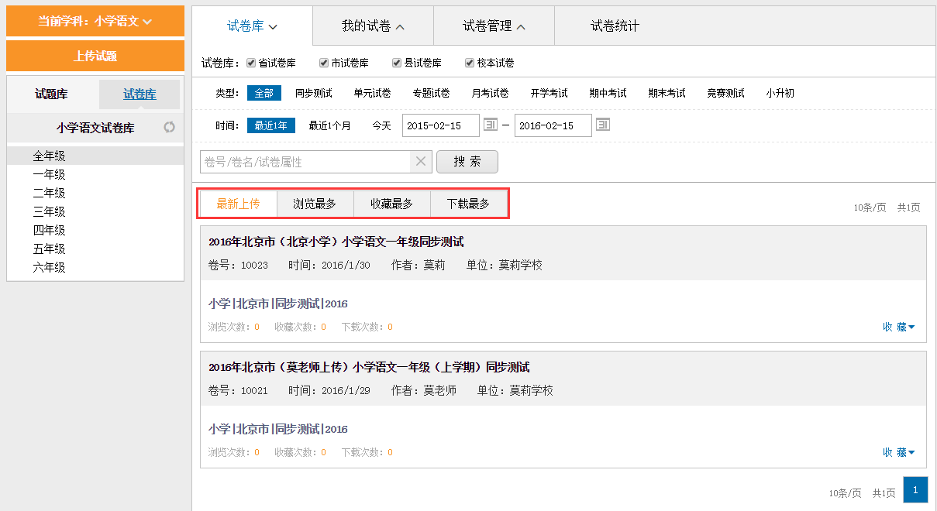

Slide 30
试题试卷分页展示，默认按照创建时间从后往前排列，每页10道题/10份卷。
试题可查看：题号；题型；难度；适用地区或来源（来源指所属试卷名）；创建时间；作者姓名；作者单位名称；收藏次数；下载次数；做题次数。
试卷可查看：试卷名称；卷号；创建时间；作者；作者姓名；作者单位名称；学段▏来源地区▏试卷类型▏年份；浏览次数；收藏次数；下载次数。

Slide 31
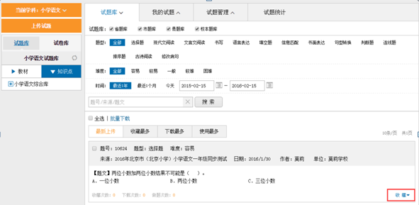
2.2.2 操作
a. 收藏：

Slide 32
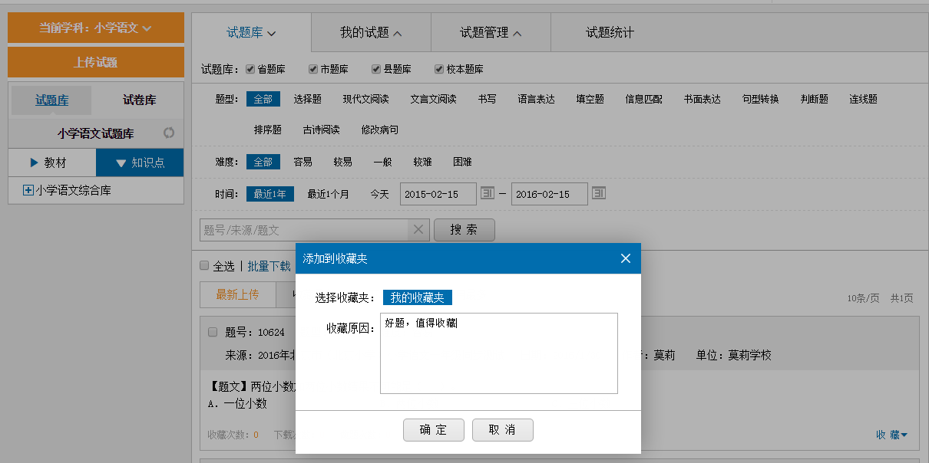
点击【收藏】按钮，可在弹窗选择收藏夹、添加收藏原因：

Slide 33
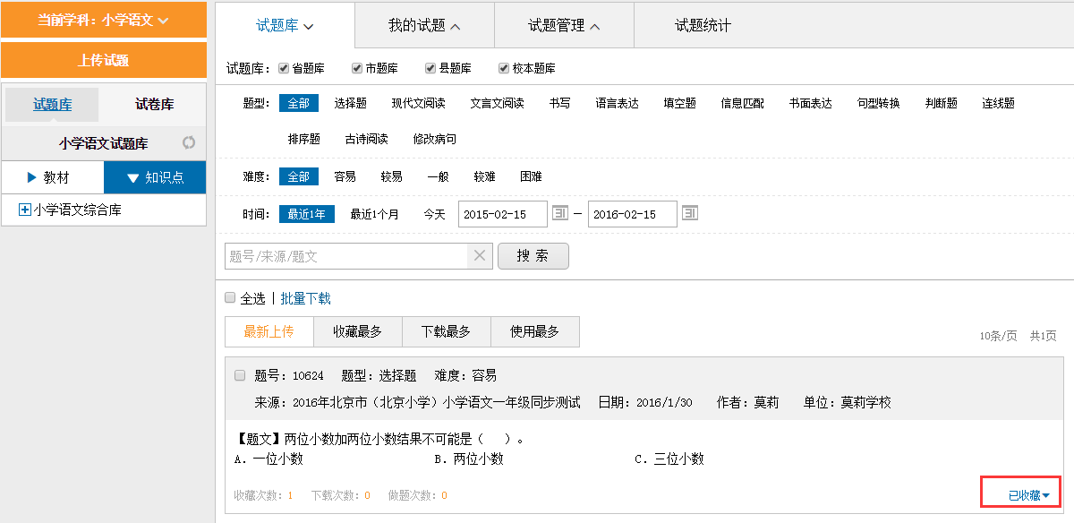
点击【确定】，即收藏成功。试题状态变成“已收藏”

Slide 34
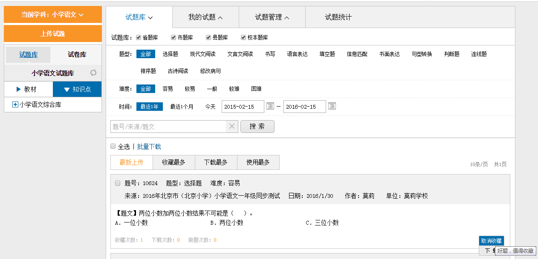
b. 取消收藏：
鼠标移至【已收藏】按钮，可查看收藏原因：

Slide 35
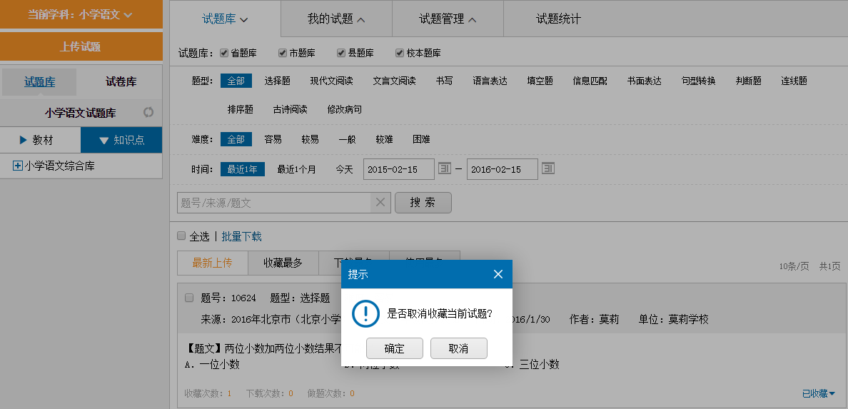
如点击【取消收藏】，确定后可取消：

Slide 36
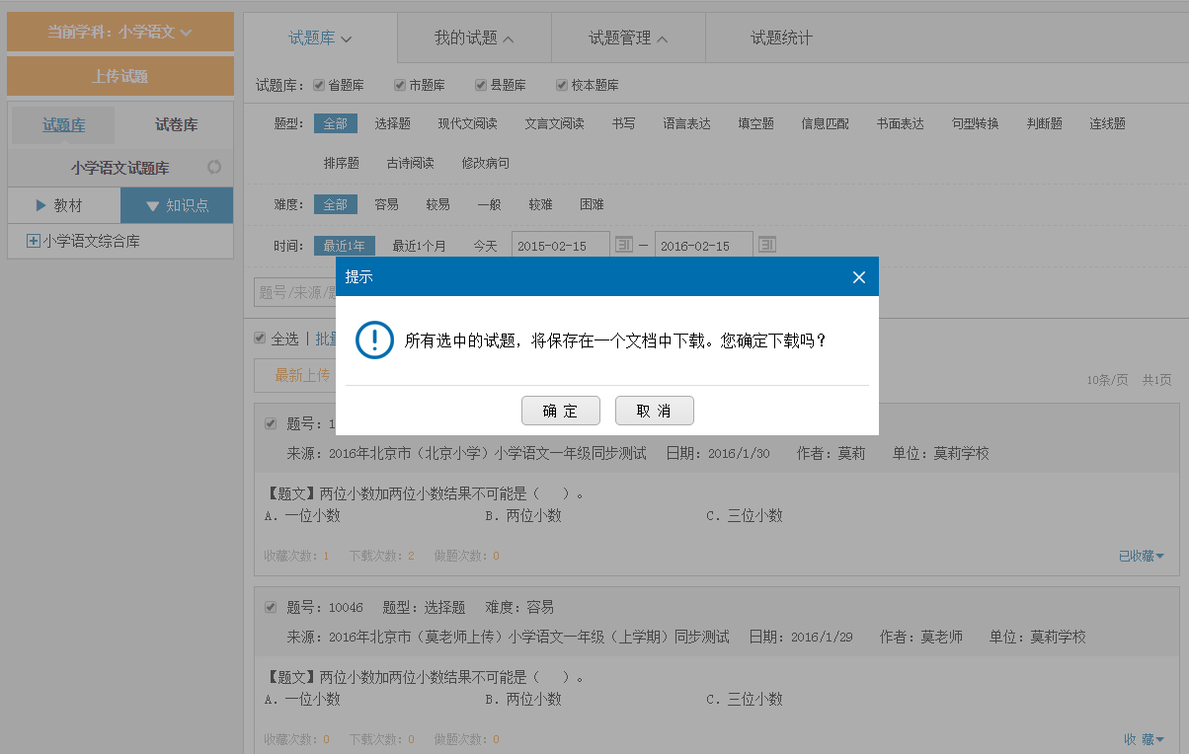
c. 下载/批量下载：
试题、试卷支持下载，试题支持批量下载。
批量操作，仅限于对本页的全部进行，翻页重选。

Slide 37
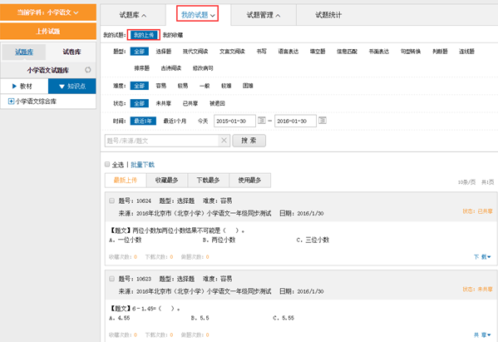
2.3 我的试题/试卷
2.3.1 我的上传
上传成功的试题/试卷，可在<我的试题><我的试卷>查看并进行管理（共享、修改、删除）。

Slide 38
a.未共享的，可操作：修改、（批量）共享、（批量）删除、（批量）下载，其中，试卷不可修改、不可批量下载
b.已共享的，可操作：（批量）下载，其中，试卷不可批量下载
c.被退回的，可操作：修改、（批量）共享、（批量）删除、（批量）下载，其中，试卷不可修改、不可批量下载

Slide 39
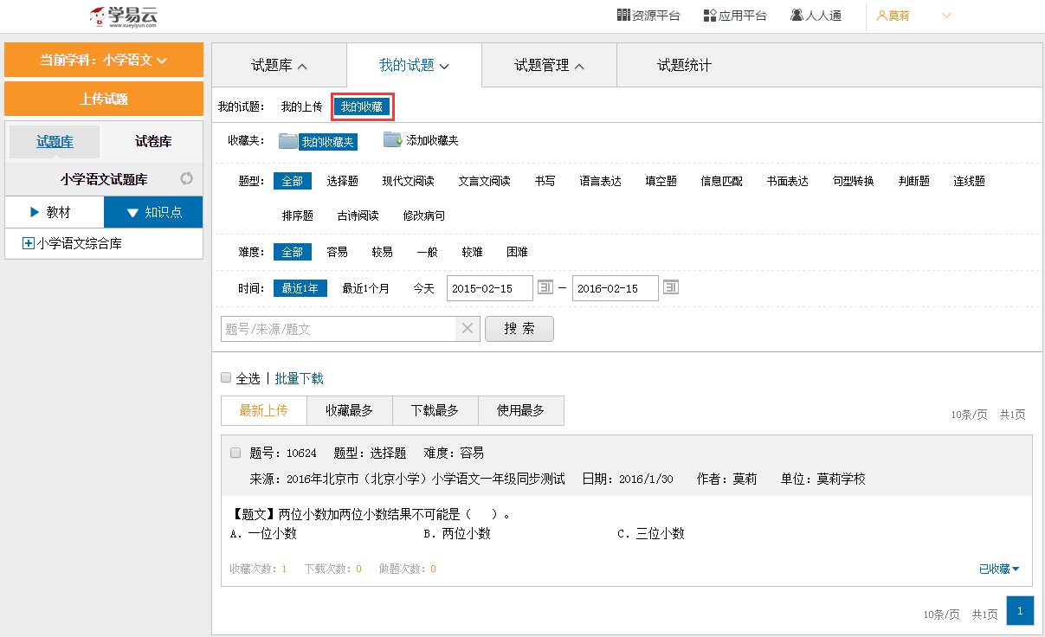
2.3.2 我的收藏
收藏成功试题/试卷，可在<我的试题><我的试卷>查看并进行管理（取消收藏、下载）:
默认“我的收藏夹”，可另添加收藏夹，并对其修改、删除。

Slide 40
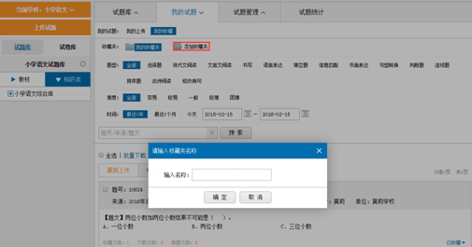
【添加收藏夹】，在弹窗中输入收藏夹名称，确定即可添加

Slide 41
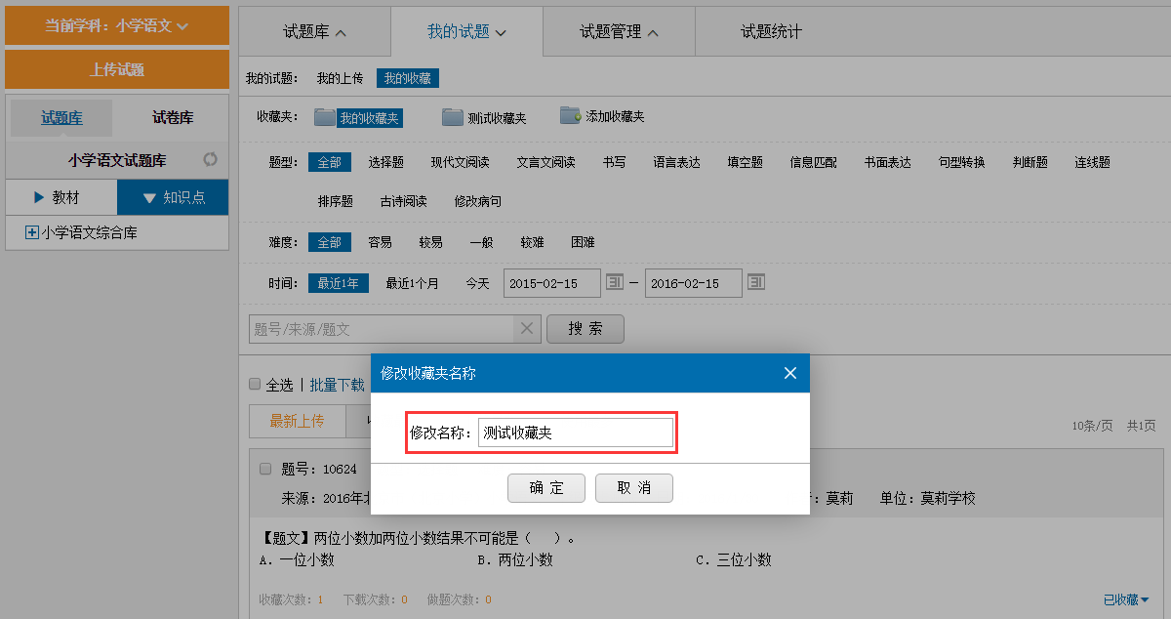
自建的收藏夹，可修改或删除：

Slide 42
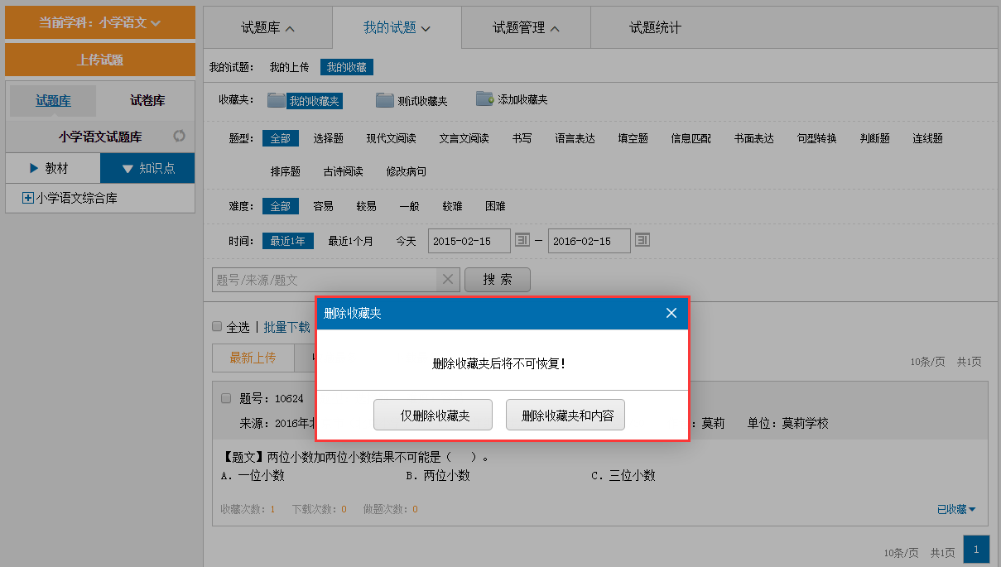
删除收藏夹时，可选择仅删除收藏夹，也可选择删除收藏夹及其内容，如“仅删除收藏夹“，内容转移至默认“我的收藏夹”

Slide 43
2.4 试题/试卷管理
提交共享的试题/试卷，在管理员身份的<试题管理>/<试卷管理>模块可查看并进行管理（共享、退回）。
※被授予试题管理权限的人员，也会出现<试题管理>/<试卷管理>模块，可进行管理操作。

Slide 44
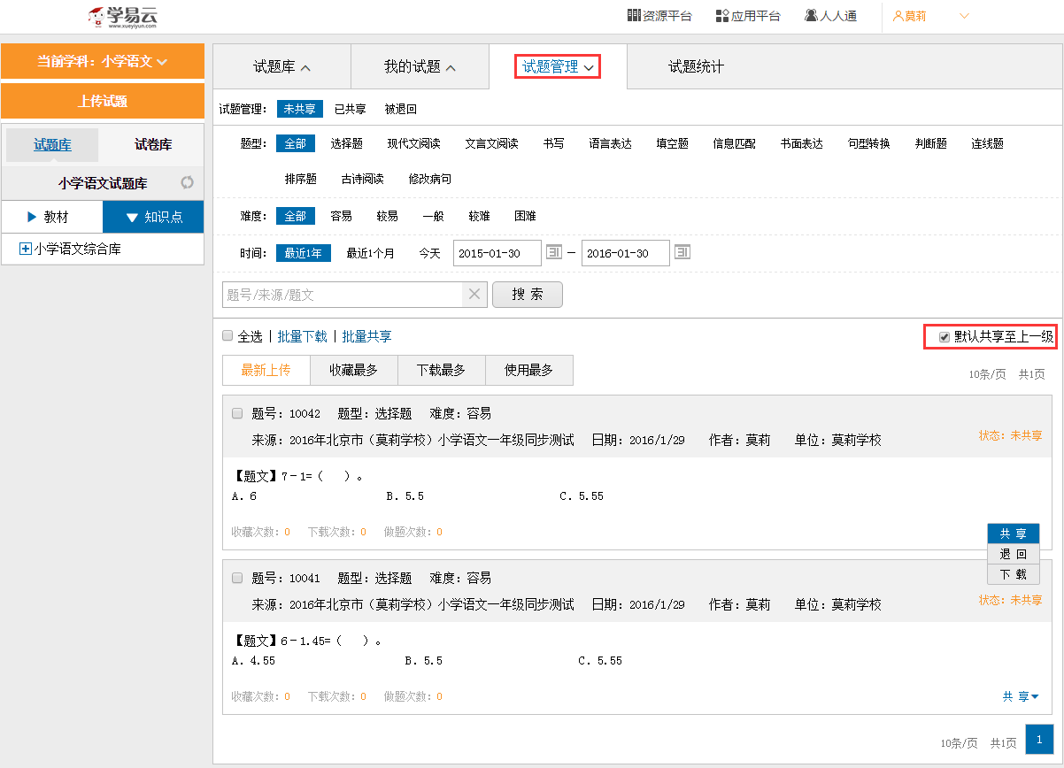

Slide 45
a.未共享的，可操作：退回、（批量）共享、（批量）下载，其中，试卷不可批量下载
b.已共享的，可操作：（批量）下载，其中，试卷不可批量下载
c.被退回的，可操作：退回、（批量）共享、（批量）下载，其中，试卷不可批量下载
※学校管理员身份特有的操作：【默认共享至上一级】
勾选“默认共享至上一级”选项的，提交上来的试题/试卷无需手动审核共享，直接继续共享至当前学校的上一级管理单位。
※试题/试卷管理实行先通过后审核
共享的试题/试卷，不需先经过上级管理单位通过，直接在上级题库可查。审核不予通过的，退回后，题库查不到被退回的试题/试卷。
如果该校不归属任何中心校，而且尚未绑定区域，则学校管理员无法继续共享，只能做退回和下载。

Slide 46
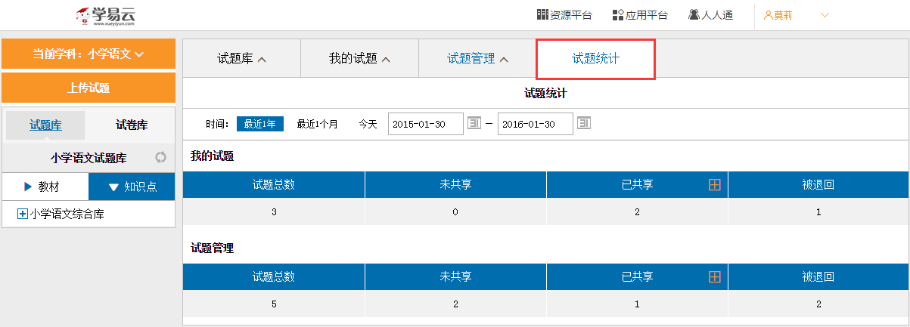
2.5 统计
选定某一学科，可查看统计数量：上传的试题/试卷，审核管理的试题/试卷。其中，已共享状态的，可查看共享级别。

Slide 47
二、老师身份登录
老师身份登录的，一般情况下，在试题库可用的功能模块包括4项：上传试题，试题/试卷库，我的试题/试卷，试题/试卷统计。
其中，试题/试卷统计，仅包括上传的试题或试卷统计情况。
被学校管理员授予试题库管理权限的老师，功能模块会相应增加<试题/试卷管理>；<试题/试卷统计>，将包括审核管理的试题或试卷统计情况。

Slide 48
1、在线组卷（高端权限）：出试卷、试题、布置作业、以幻灯片的形式给学生讲解题的答案和解析（历年的中、高考真卷；模拟试卷；竞赛测试等试题）。
二、组卷操作流程：
点当前题库：选择科目（以高中数学为例）——下图

Slide 49
手动选题：1、按知识点浏览选题——下图（学易云：学科网的试题库；校本题库：学校自己的题库）

Slide 50
选择题型、难度：选题点黄色键（选入试题篮）变成灰色就是选择成功—下图

Slide 51
题全部选好后点（左侧）进入组卷中心——下图
进入组卷中心，把属标放在题上：祥细里有：答案、解析—下图

Slide 52
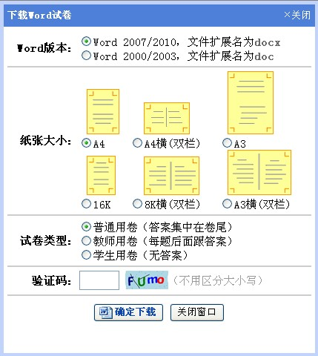
点右上方：下载
下载成功！试卷就组成了！
保存：给学生布置作业。

Slide 53
学科网领先的教育信息化解决方案
提供商
www.xueyiyun.com

